Slide 1
VY_32_INOVACE_AUT2_10
Řízení

Slide 2
Účel
udržet a měnit směr jízdy automobilu
natáčení kol do rejdu
umožnění různých úhlů vychýlení kol
zesílení převodu vytvořeného silou na volant

Slide 3
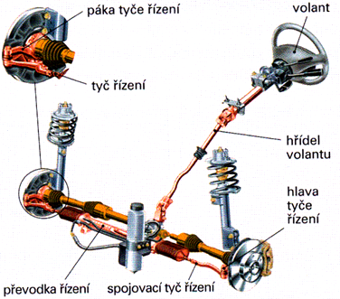
Hlavní části řízení

Slide 4
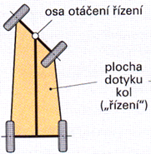
Druhy řízení
1) řízení celou nápravou – celá přední náprava s koly se otáčí okolo svislé osy v podélné rovině souměrnosti. Používá se u dvounáprávových přívěsů.

Slide 5
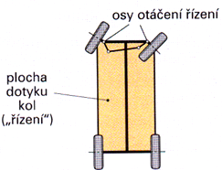
2) řízení předními koly – každé kolo se může otáčet kolem vlastní osy. Je tvořeno spojením horního a dolního bodu otáčení zavěšení kol nebo podélnou osou svislých čepů. Používá se u všech dvoustopých vozidel.
3) řízení zadními koly – používá se u speciálních pracovních strojů

Slide 6
Odvalování kol při jízdě zatáčkou
Při průjezdu zatáčkou se musí každé řízené kolo natáčet podle poloměru zatáčky, protože při průjezdu zatáčkou projíždějí kola uvnitř zatáčky menší poloměr než kola z vnější strany zatáčky. Kola se musí natočit tak, aby kruhové dráhy opisované předními a zadními koly měly společný střed.

Slide 7
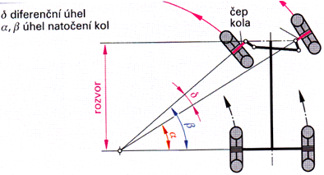
Odvalování kol při jízdě zatáčkou

Slide 8
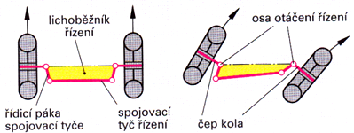
Lichoběžník řízení
Lichoběžník řízení umožňuje různý úhel natočení předních kol, vnitřní kolo je natočeno více než kolo vnější.

Slide 9
Použitá literatura
GSCHEIDLE, Rolf. Příručka pro automechanika. 3. přeprac. vyd. /. Překlad Iva Michňová, Zdeněk Michňa, Jiří Handlíř. Praha: Europa - Sobotáles, 2007, 685 s. ISBN 978-80-86706-17-7.
GSCHEIDLE, Rolf. Tabulky pro automechaniky: tabulky, vztahy, přehledy, normalizované postupy : matematika, vedení podniku, základní odborné znalosti, materiály, technické kreslení, odborné znalosti, elektrické vybavení, předpisy. Překlad Jiří Handlíř. Praha: Europa-Sobotáles, 2009, 496 s. ISBN 978-80-86706-21-4.
PILÁRIK, Milan a Jiří PABST. Automobily. Vyd. 1. Praha: Informatorium, 2000, 3 sv. ISBN 80-86073-65-33.

